Slide 1
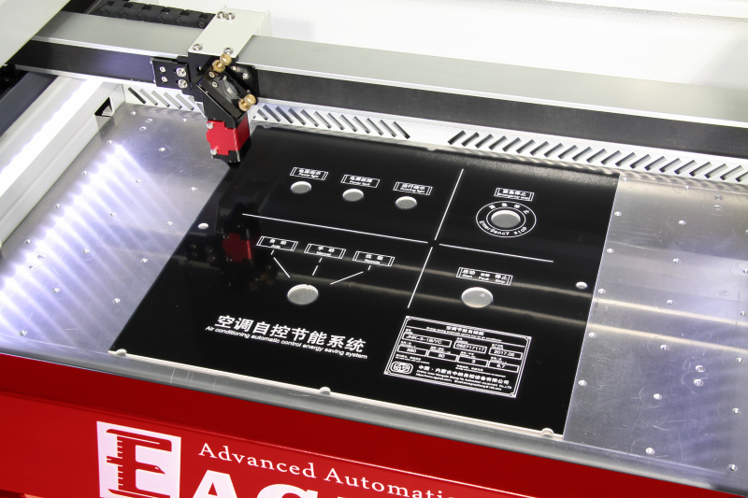
鹰华激光小课堂
X-1309 设置和预览加工位置

Slide 2
课件内容摘要
本课程详细介绍如何在 X-1309 激光切割机上设置和预览加工位置，帮助用户快速开始使用设备。
选定加工任务，确认加工参数，放置待加工材料，并调整好焦距后，在开始加工前，需要先设置和预览加工位置，以保证在材料上正确的位置进行加工，避免出现加工位置错误，或材料尺寸不够等常见的问题。课程首先介绍了如何使用定位键确定图形加工参考点的位置，然后介绍了如何预览加工位置，以及如何处理定位错误的具体方法。通过本课程的学习，用户应熟练掌握上述方法，并能够做好加工前的准备工作。
www.gueagle.com.cn

Slide 3
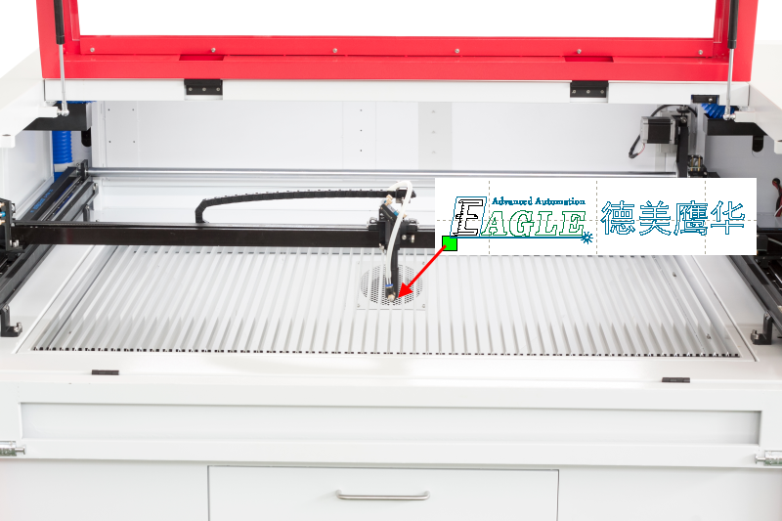
EAGLE LASER
设置加工位置
设置加工位置实际上是设置图形加工参考点的位置，图形加工参考点在软件中进行设置。这里以软件中设置的左下角点为例说明，如右图所示。
按下面板方向键移动切割头至指定位置，按下定位键，设置加工参考点位置。
www.gueagle.com.cn

Slide 4
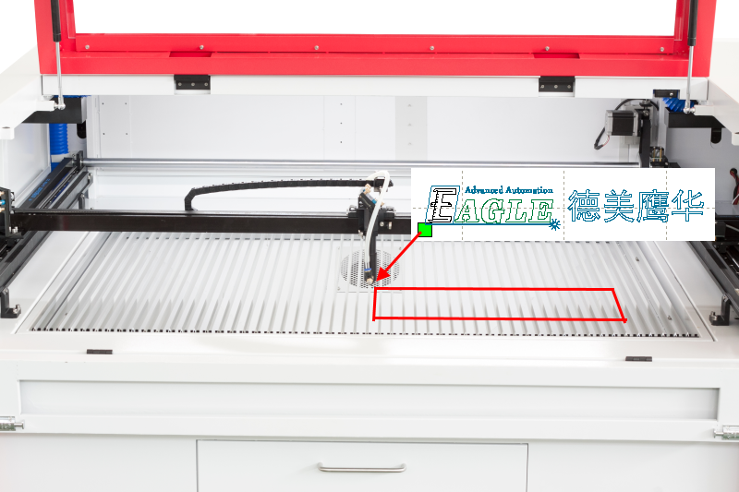
EAGLE LASER
预览加工位置
定位完成后，按下面板上的边框键预览加工位置，切割头将按照待加工任务的外接矩形框路径走一遍，以表示加工位置，如右图所示。
www.gueagle.com.cn

Slide 5
EAGLE LASER
预览加工位置-越界错误处理
如果加工位置超出设备可加工区域，面板会提示错误。这里以切割加工任务为例，按照上述左下角参考点，将定位点设置在靠近加工区域右侧，就会出现越界错误。
这时，需要根据具体情况重新设置定位点，再进行预览确认，直至成功为止。上例中，应将定位点左移，直至预览成功。
www.gueagle.com.cn

Slide 6
EAGLE LASER
预览加工位置-雕刻加工定位
雕刻任务的加工位置不包含雕刻加工时两侧的加速段距离，有时会出现预览加工位置成功，但执行加工时报告越界的情况。这里以雕刻任务为例，按照上述左下角参考点，将定位点设置在加工区域最左侧，预览加工位置成功，但执行加工时会报告越界。
这时，需要根据具体情况重新设置定位点，再尝试执行加工，直至成功为止。上例中，应将定位点右移，直至执行加工成功。
雕刻任务定位的基本原则是不要定位至加工区域的左侧或右侧边缘。
www.gueagle.com.cn

Slide 7
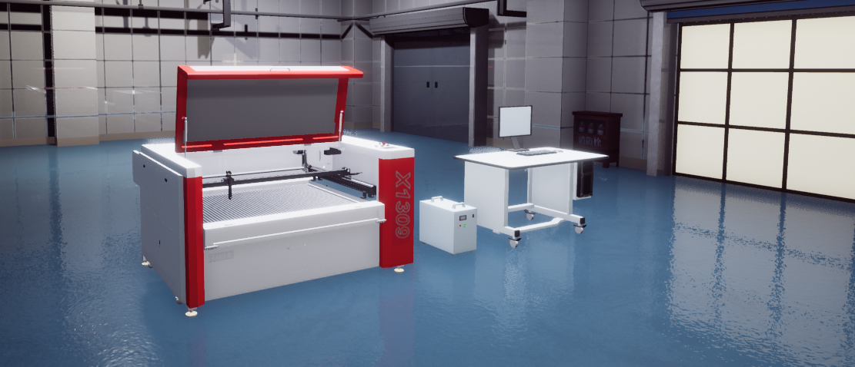
BEIJING GU EAGLE AUTOMATION CO.,LTD.
感谢观看
鹰华激光小课堂

